Slide 1
Docker로 워드프레스 블로그 구축하기

Slide 2
목차
1. 워드프레스 Dockerfile 작성하기
2. MySQL 데이터베이스 Dockerfile 작성하기
3. 워드프레스와 데이터베이스 컨테이너 생성하기

Slide 3
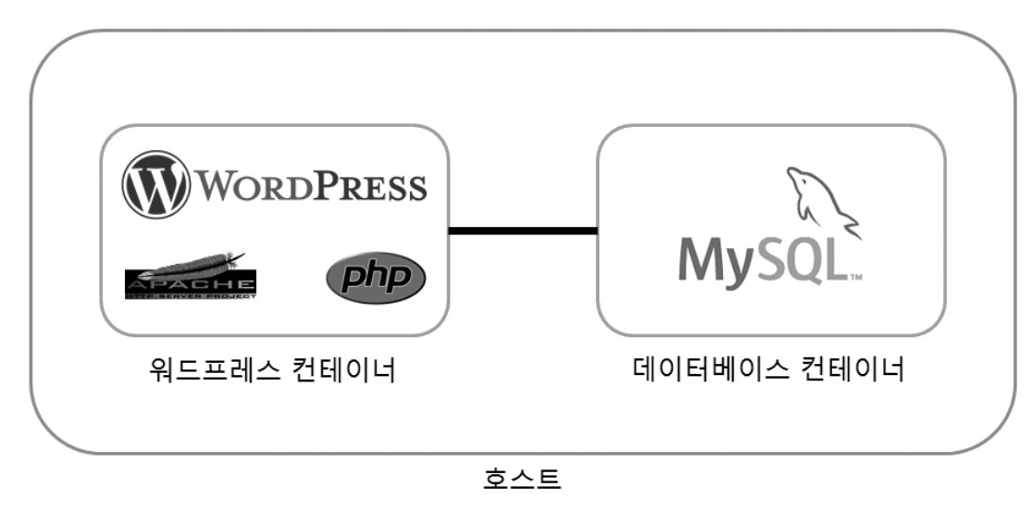
Docker로 워드프레스 블로그 구축하기
워드프레스는 오픈 소스 설치형 블로그입니다. 이미 Docker Hub에 공식 이미지가 올라와 있지만, 이 장에서는 Docker로 직접 구축하는 방법을 알아보겠습니다.
먼저 워드프레스 이미지와 데이터베이스 이미지 두 개를 만듭니다.
워드프레스 이미지: 웹 서버로 사용할 Apache를 설치합니다. 그리고 워드프레스가 PHP로 작성되어 있으므로 PHP도 설치합니다.
데이터베이스 이미지: 워드프레스가 MySQL 데이터베이스를 사용하므로 MySQL을 설치합니다.
워드프레스 컨테이너에서 데이터베이스 컨테이너를 사용할 수 있도록 컨테이너를 생성할 때 docker run 명령의 --link 옵션으로 연결합니다.

Slide 4
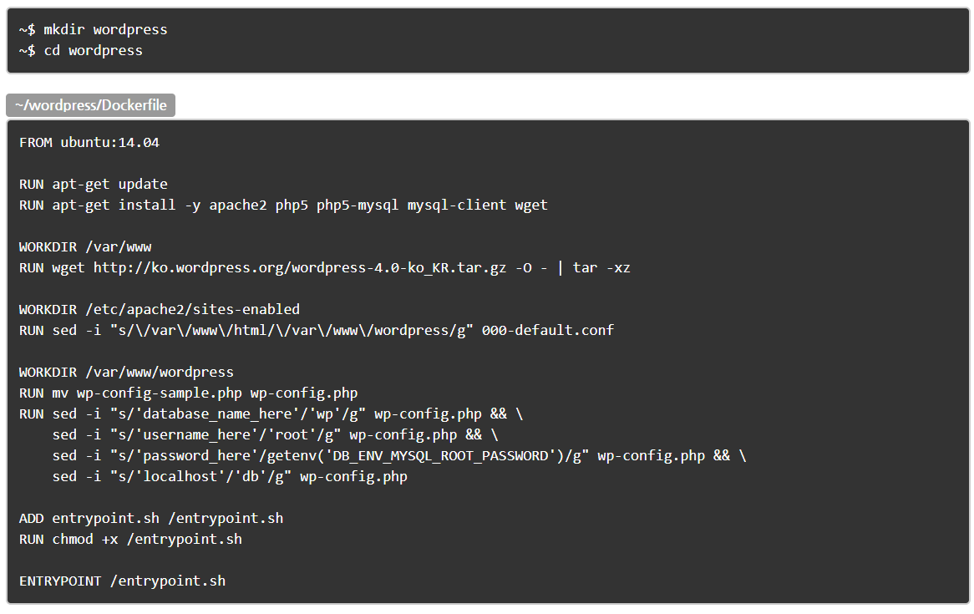
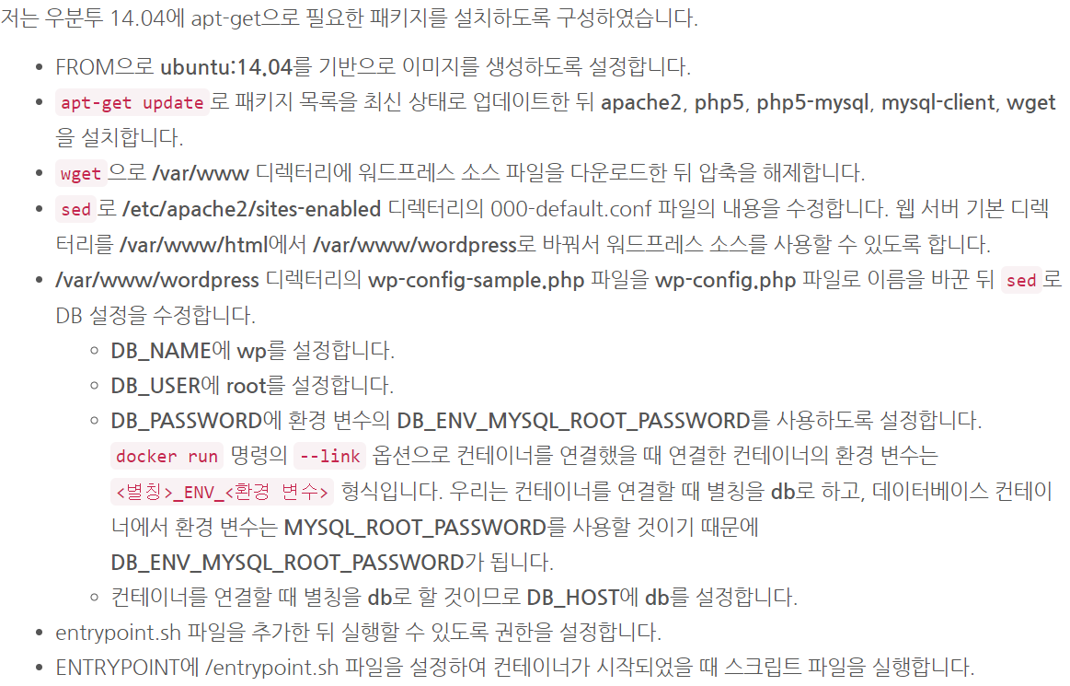
1. 워드프레스 Dockerfile 작성하기
먼저 워드프레스 Docker 이미지를 생성합니다. wordpress 디렉터리를 생성하고 다음 내용을 Dockerfile로 저장합니다.

Slide 5
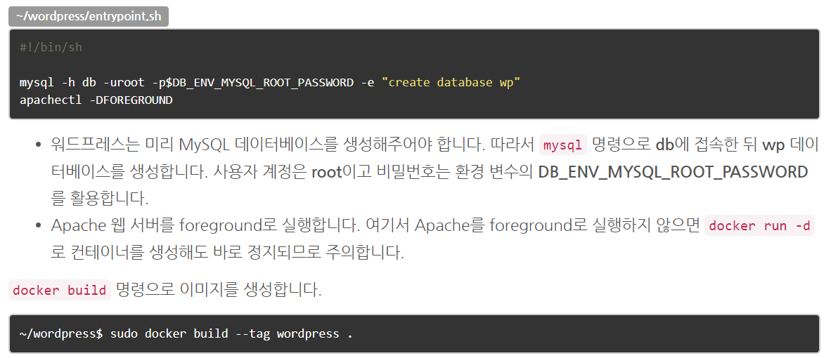
1. 워드프레스 Dockerfile 작성하기
다음 내용을 entrypoint.sh로 저장합니다.

Slide 6
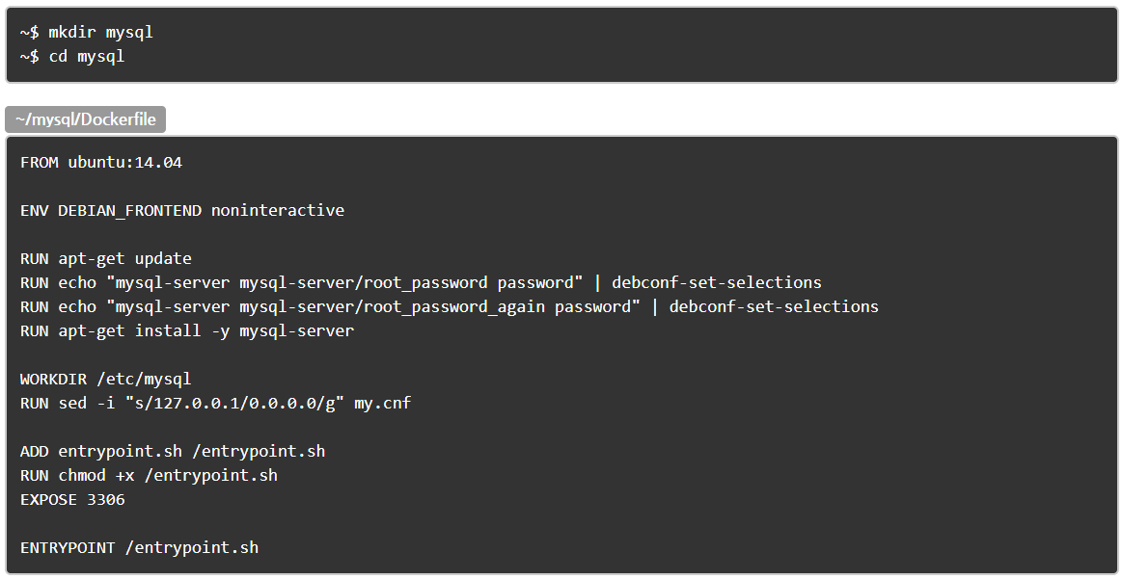
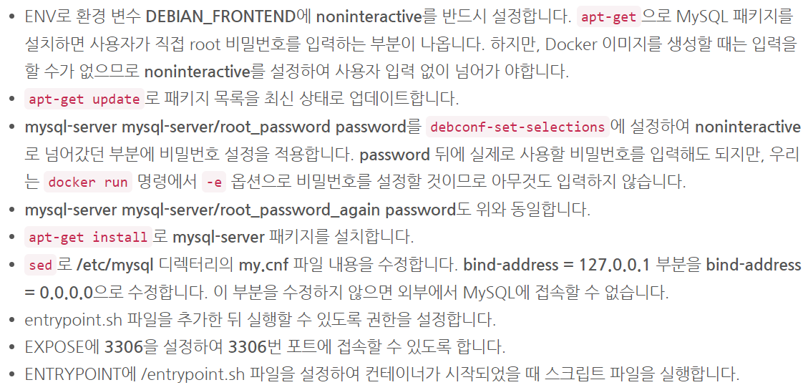
2. MySQL 데이터베이스 Dockerfile 작성하기
이제 데이터베이스 이미지를 생성합니다. mysql 디렉터리를 생성하고 다음 내용을 Dockerfile로 저장합니다.

Slide 7
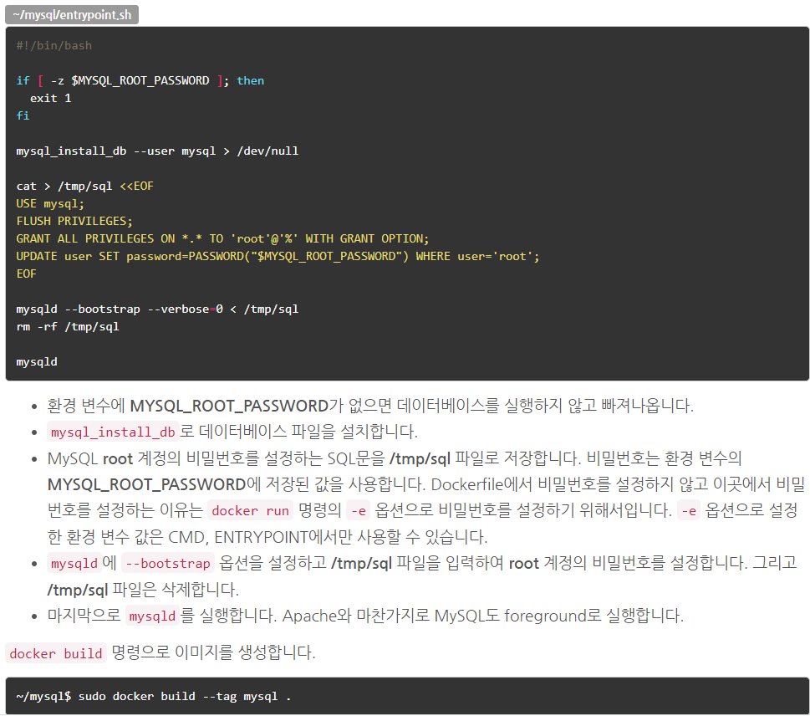
2. MySQL 데이터베이스 Dockerfile 작성하기
다음 내용을 entrypoint.sh로 저장합니다.

Slide 8
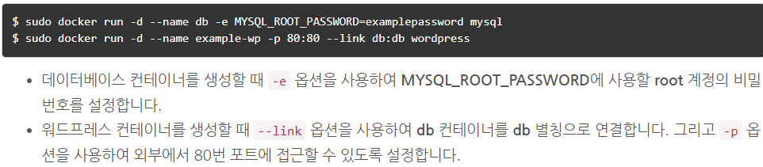
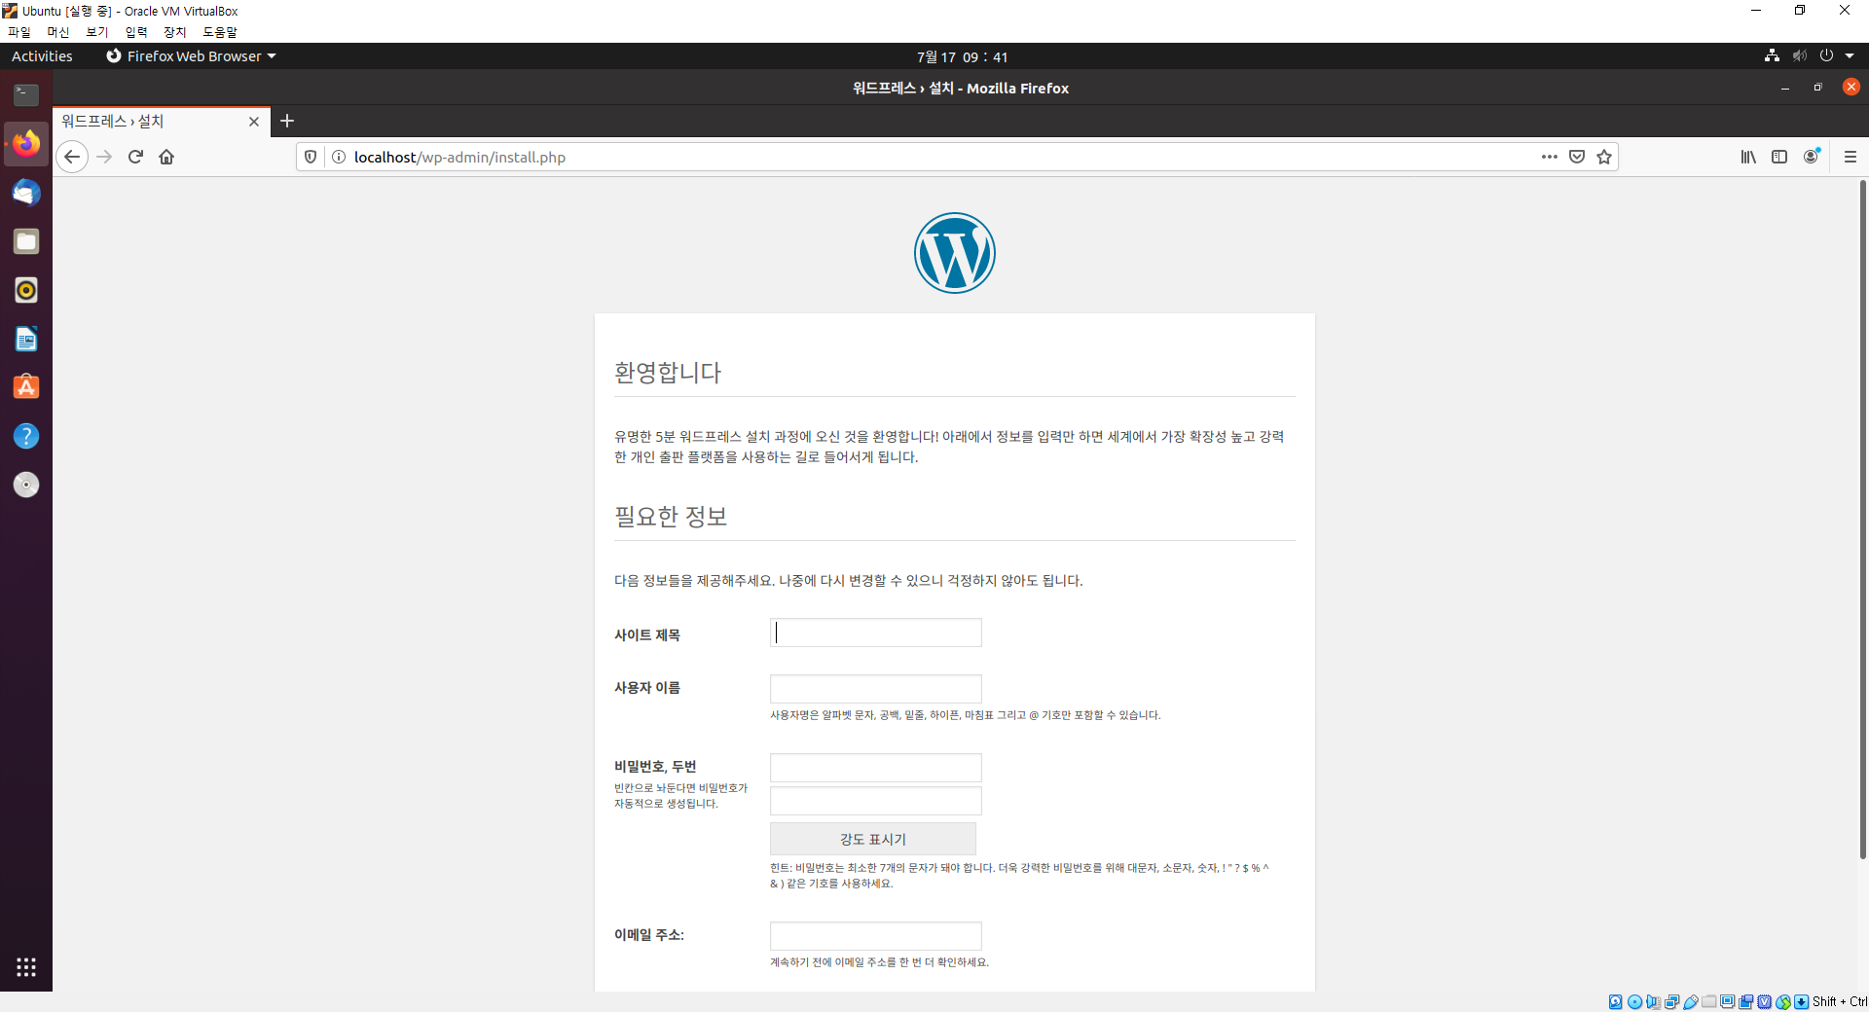
3. 워드프레스와 데이터베이스 컨테이너 생성하기
워드프레스와 데이터베이스 이미지 준비가 끝났으니 컨테이너를 생성합니다.

